Slide 1
외부파일 이용한 설정
STS06

Slide 2
다양한 빈 설정 방법들
Environment 객체 + Property 파일 이용한 스프링 빈 설정 Property 파일 이용한 설정 : XML 에 명시 Property 파일 이용한 설정 : Java 에 명시 profile 속성 이용한 설정 : XML 에 명시 profile 속성 이용한 설정 : Java 에 명시

Slide 3
Environment 객체 + 외부 파일(Property File) 사용한 설정

Slide 4
Environment 객체?
설정 정보를 Java 코드가 아닌 ‘외부’ 에서 관리해서 프로그램에서 끌고 들어와서 이용 설정 정보가 바뀌면 그 외부 파일(설정 파일) 만 바꾸어도 동작함 (즉, Java 파일은 건드리지 말자는 거임)

Slide 5
프로젝트 생성
프로젝트 : STS06_PropertySource

Slide 6
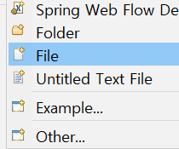

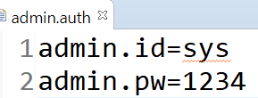
외부 파일 작성
resources 폴더에 File 추가
“관리자 계정 정보를 외부 파일(텍스트파일)에 저장된 형태로 두었다 가정 합시다.”
key=value 형식

Slide 7

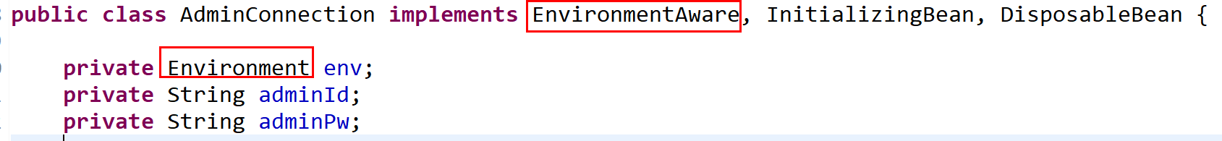
AdminConnection 객체 생성
패키지 : com.lec.spring.environment

Slide 8
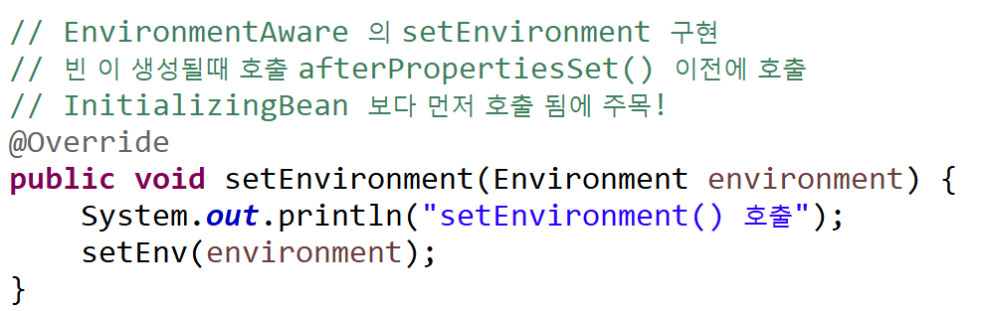
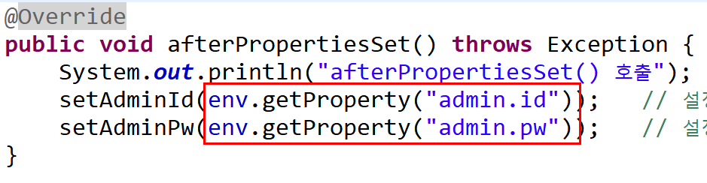
AdminConnection 객체 생성
이미 setEnvironment 에서 env 가 세팅 되었으니까 가능하다

Slide 9
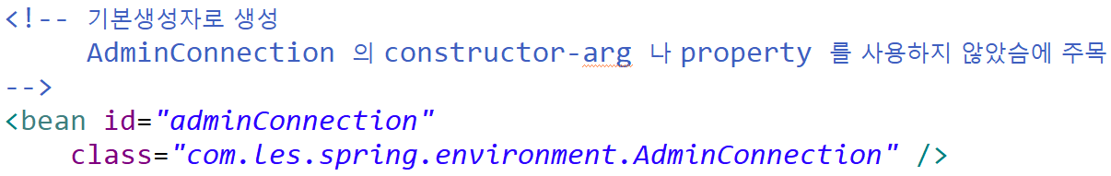
설정파일 작성
appCtx1.xml

Slide 10
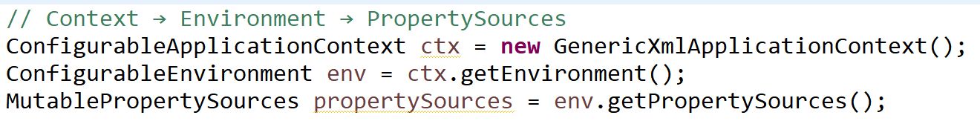
main 생성 : Environment 와 PropertySource 가져오기
EnvMain.java (main() 포함)
Context
Environment
PropertySources
ctx.getEnvironment()
env.getPropertySources()
프로퍼티 추가 및 추출
추가 : propertySources.addLast()
추출 : env.getProperty()

Slide 11
Environment 와 PropertySources
Environment 의 PropertySources 객체는 여러개의 PropertySource들을 가질수 있다. 각 PropertySource 에는 key:value 값들을 가지고 있다.
Environment
PropertySources
PropertySource
PropertySource
PropertySource
PropertySource
key=value key=value key=value key=value
key=value key=value key=value key=value
key=value key=value key=value key=value
key=value key=value key=value key=value

Slide 12
Environment
PropertySources
PS : admin.auth
PS:member.auth
admin.id=sys
admin.pw=1234
admin.id=system
member.id=park
member.id=kim
member.pw=aaaa
admin.id=master

Slide 13
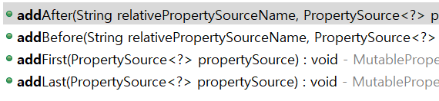
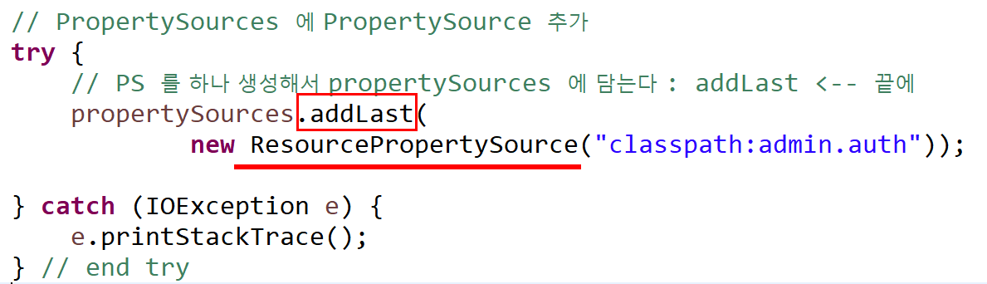
PropertySources 에 PropertySource 추가
PropertySource 를 추가하는 메소드들 확인

Slide 14
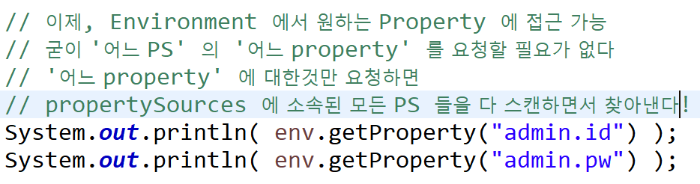
Environment 에서 Property 접근하기
위와 같이 PropertySources 에 PropertySource 가 추가되면 Environment 에서 원하는 Property 에 접근 가능

Slide 15
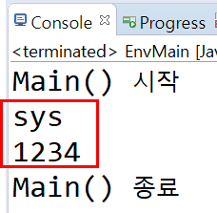
일단 여기까지 실행 결과 확인!
외부 파일에 설정되어 있던 값들이
Environment 를 통해 읽혀들어온다.

Slide 16
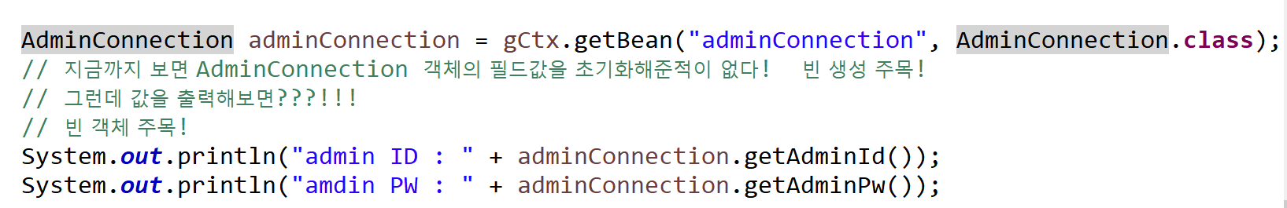
설정 파일 load / bean 객체 출력해보기

Slide 17
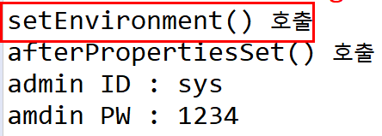
결과 확인
호출 순서 주목
어떤 과정으로 이 값이 AdminConnection 에 들어왔는지 이해하는게 중요.

Slide 18
main()
컨테이너
Environment 에 PropertySource 등록
설정 load → 빈생성
Bean 생성될때 Environment 끌고옴 필요한 key 값 가져와서 세팅
빈 에 세팅된 값 사용

Slide 19
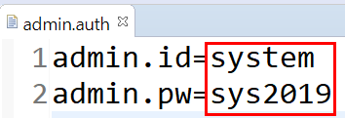
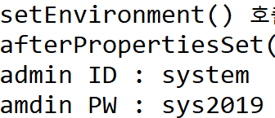
외부 파일 변경해보고 실행해보자
Java 코드나 관련 설정파일의 수정 없이도 세팅값이 반영된다!!!!

Slide 20
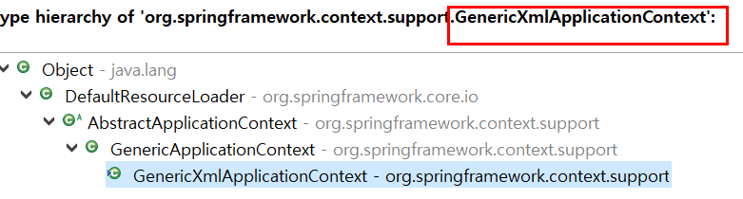
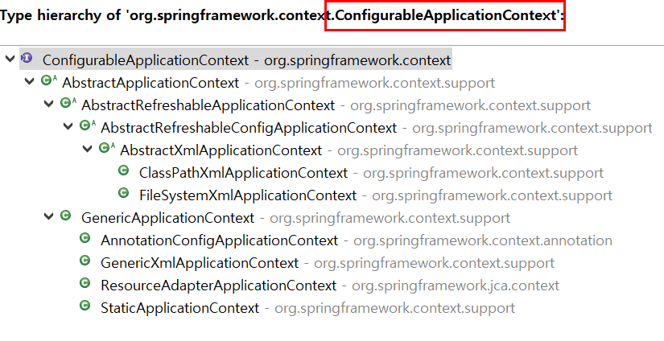
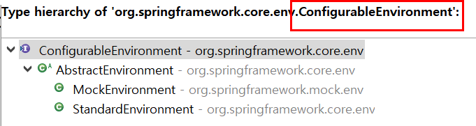
계층도도 눈여겨 보자.
클래스 위에서 CTRL + T

Slide 21
외부파일 (Property File) + XML 설정파일

Slide 22
외부 파일 작성
db.info

Slide 23
DBConn 클래스 작성
패키지 : com.lec.spring.property2.xml
클래스 : DBConn.java

Slide 24
설정 파일 작성
appCtx2.xml

Slide 25
main 작성
패키지 : com.lec.spring.property2.xml
클래스 : PropertyMain2.java (main 포함)

Slide 26
외부파일 (Property File) + JAVA 설정파일

Slide 27
DBConn.java
패키지 : com.lec.spring.property3.java
클래스 : DBConn.java

Slide 28
DBConfig
패키지 : com.lec.spring.property3.java
클래스 : DBConfig.java
@Configuration
@Value
PropertySourcesPlaceholderConfigurer

Slide 29
Main() 작성
패키지 : com.lec.spring.property3.java
클래스 : PropertyMain3.java (main 포함)
AnnotationConfigApplicationContext

Slide 30
프로파일(profile) 속성 + XML 을 이용한 설정

Slide 31
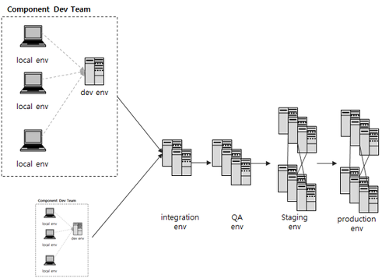
여러 단계에 걸친 개발 환경
Notes:
https://bcho.tistory.com/759

Slide 32
ServerInfo 클래스

Slide 33
설정파일 2개 작성
appCtx4_dev.xml appCtx4_run.xml
<beans> 의 profile 속성!

Slide 34
main() 작성
ctx.getEnvironment().setActiveProfiles(config);

Slide 35
프로파일(profile) 속성 + JAVA 을 이용한 설정

Slide 36
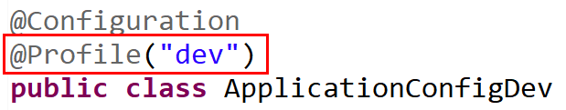
두개의 Java 설정 파일

Slide 37
ServerInfo 클래스 준비

Slide 38
Main 작성

